Slide 1
«Новые задачи и возможности обеспечения качества образования, обучающихся с ОВЗ в рамках требований единых федеральных адаптированных образовательных программ»
Директор ОГКОУШ № 39 Пономарёва М.Н.

Slide 2
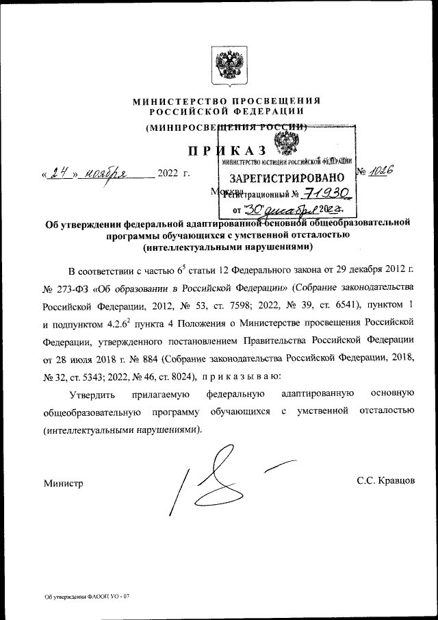
Федеральная адаптированная программа для детей с умственной отсталостью действует с 10.01.2023.
С 01.09.2023 образовательные организации переходят на ФАООП
Главная цель программы – обеспечить коррекцию нарушений развития и социальную адаптацию ребенка

Slide 3
ФАООП включает АООП для 7 нозологий:
АООП для детей с УО – с 1- 4кл., включая дополнительный класс, 5- 9кл., 10- 12кл.;
АООП для глухих детей с УО – 5- 9кл. и 10-12-кл;
АООП для слабослышащих и позднооглохших детей с УО – 5- 9кл. и 10- 12 кл.;
АООП для слепых детей с УО – 5- 9кл. и 10- 12 кл.;
АООП для слабовидящих детей с УО – 5- 9кл. и 10- 12 кл.;
АООП для детей с нарушениями опорно-двигательного аппарата и УО –5- 9кл. и 10- 12 кл.;
АООП для детей с расстройствами аутистического спектра и УО –5- 9кл. и 10- 12 кл.;

Slide 4
Каждый вариант ФАООП УО содержит дифференцированные требования к структуре, результатам освоения и условиям её реализации, обеспечивающим:
удовлетворение как общих, так и особых образовательных потребностей разных групп или отдельных обучающихся с умственной отсталостью;
получение образования вне зависимости от выраженности основного нарушения, наличия других нарушений развития, места проживания обучающегося, вида образовательной организации.

Slide 5
На основе Стандарта создается АООП
которая при необходимости индивидуализируется (специальная индивидуальная программа развития; далее – СИПР). К ней может быть создано несколько учебных планов, в том числе индивидуальных, учитывающих образовательные потребности групп или отдельных обучающихся с умственной отсталостью.
АООП для обучающихся с умственной отсталостью, имеющих инвалидность, дополняется индивидуальной программой реабилитации или абилитации инвалида (далее – ИПРА) в части создания специальных условий получения образования

Slide 6
Содержание ФАООП
федеральный учебный план;
федеральный календарный учебный график;
федеральные рабочие программы учебных предметов, курсов, дисциплин (модулей), иных компонентов;
федеральная рабочая программа воспитания;
федеральный календарный план воспитательной работы.

Slide 7
В реализации ФАООП УО (вариант 1) может быть выделено два или три этапа:
3этап
1этап
2этап
1-4 классы
5-9 классы
10-12 классы
предполагает углубленную трудовую подготовку и социализацию обучающихся с умственной отсталостью (интеллектуальными нарушениями), которые необходимы для их самостоятельной жизнедеятельности в социальной среде
направлен на расширение, углубление и систематизацию знаний и умений обучающихся в обязательных предметных областях, овладение некоторыми навыками адаптации в динамично изменяющемся и развивающемся мире
идет формирование основ предметных знаний и умений, коррекции недостатков психофизического развития обучающихся

Slide 8
Учебный план включает обязательную часть и часть, формируемую участниками образовательных отношений
Обязательная часть учебного плана определяет состав учебных предметов обязательных предметных областей, которые должны быть реализованы во всех имеющих государственную аккредитацию образовательных организациях, реализующих АООП, и учебное время, отводимое на их изучение по классам (годам) обучения.
Состав учебных предметов в обязательной части учебного плана может различаться для обучающихся с умственной отсталостью разных нозологических групп.
Содержание коррекционно-развивающей области учебного плана представлено обязательными коррекционными курсами (коррекционно-развивающими занятиями)

Slide 9
Внеурочная деятельность
Внеурочная деятельность обучающихся с ОВЗ формируется из часов, необходимых для обеспечения их индивидуальных потребностей, и составляет суммарно 10 часов в неделю на обучающегося, из которых не менее 5 часов должны включать обязательные занятия коррекционной направленности с учетом возрастных особенностей обучающихся и их физиологических потребностей (пункт 3.4.16 санитарных правил СП 2.4.3648-20 «Санитарно-эпидемиологические требования к организациям воспитания и обучения, отдыха и оздоровления обучающихся и молодежи», утвержденных постановлением Главного государственного санитарного врача Российской Федерации от 28.09.2020 № 28 (зарегистрировано в Министерстве юстиции Российской Федерации 18 декабря 2020 г., регистрационный № 61573), действующих до 1 января 2027 г).

Slide 10
Возможные варианты обучения по ФАООП УО
обучающийся с умственной отсталостью в умеренной, тяжелой или глубокой степени, с тяжелыми и множественными нарушениями развития (далее – ТМНР),
интеллектуальное развитие которого не позволяет освоить ФАООП УО (вариант 1),
либо он испытывает существенные трудности в её освоении, получает образование по ФАООП УО (вариант 2),
на основе которой образовательная организация разрабатывает
специальную индивидуальную программу развития
(далее – СИПР),
учитывающую индивидуальные образовательные потребности обучающегося с умственной отсталостью

Slide 11
В соответствии с требованиями ФГОС к ФАООП УО (вариант 2) результативность обучения каждого ребенка оценивается с учетом особенностей его психофизического развития и особых образовательных потребностей. В связи с этим требования к результатам освоения образовательных программ представляют собой описание возможных результатов образования данной категории обучающихся.

Slide 12
Предметные результаты освоения ФАООП УО (вариант 2) включают результаты в следующих областях:
На основе АООП образовательная организация разрабатывает СИПР, результаты которой за полугодие выступают в качестве текущей аттестации обучающихся.
В качестве промежуточной (годовой) аттестации выступает оценка результатов освоения СИПР и развития жизненных компетенций обучающегося по итогам учебного года.
Предметом итоговой оценки освоения обучающимися АООП для обучающихся с умственной отсталостью (вариант 2) должно быть достижение результатов освоения специальной индивидуальной программы развития последнего года обучения и развития жизненной компетенции обучающихся.
Итоговая аттестация осуществляется в течение последних двух недель учебного года путем наблюдения за выполнением обучающимися специально подобранных заданий, позволяющих выявить и оценить результаты обучения.

Slide 13
Учебный план включает две части: обязательную часть и часть, формируемую участниками образовательных отношений
часть учебного плана, формируемая участниками образовательных отношений, предусматривает:
учебные занятия, обеспечивающие различные интересы обучающихся, в том числе этнокультурные;
увеличение учебных часов, отводимых на изучение отдельных учебных предметов обязательной части;
введение учебных курсов, обеспечивающих удовлетворение особых образовательных потребностей обучающихся с умеренной, тяжелой, глубокой умственной отсталостью (интеллектуальными нарушениями), ТМНР и необходимую коррекцию недостатков в психическом и (или) физическом развитии.

Slide 14
.
Консультативную помощь можно получить в форме письменного
обращения по электронной почте
koush39@mo73.ru

